Slide 1



Slide 2


一例移植后粒缺伴发热患者抗感染治疗

Slide 3

● 病例简介
摘要
1.独特性：在使用传统三剑客后感染治疗不佳，肺部影像学提醒感染
2.背景：患者由于移植后免疫力低下，多次送检ngs未有明确检出，高热不退，传统三剑客抗感染仍然控制不佳

Slide 4
● 患者基础信息
1.人口学信息：男，51岁，职员，宣城
2.主诉：患者既往白血病，多次治疗后寻求骨髓移植来提升生活质量
3.既往史：糖尿病史5年，

Slide 5
● 入院后检查
1.体格检查：
体温38.9，血压120/80，心率78次/分，呼吸18次/分
2.辅助检查：
肺部影像学

Slide 6
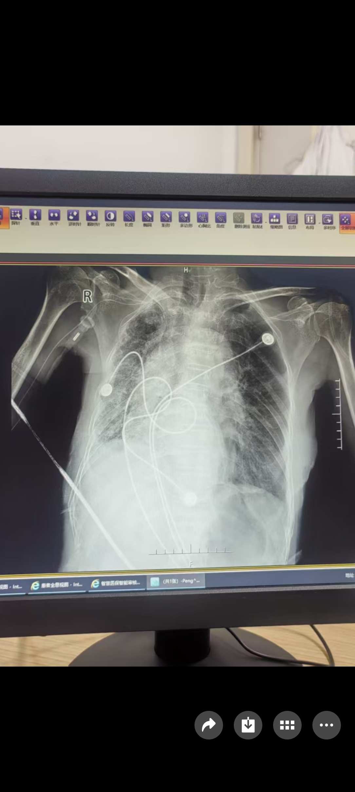
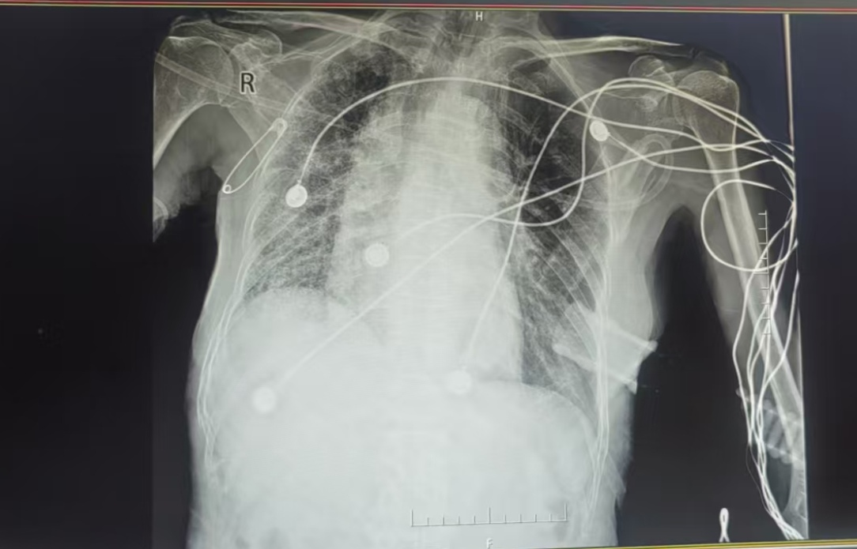
● 入院后检查
3.影像学检查：

Slide 7
● 诊断评估
诊断评估
1.初步诊断：脓毒性休克
2.诊断依据：肺部影像学合并临床症状严重：中性粒细胞0，CRP213
3.鉴别诊断：多项检查排除肺结核及其他疾病

Slide 8
● 治疗过程
1.药物：替加环素100mg，q12,多黏菌素1.5mg/kg,q12
2.手术：2025.12.3

Slide 9
● 治疗过程
3.微生物/病理结果：无
4.方案调整：替加环素+多黏菌素后肝肾功能异常
5.指标追踪：体温后期平稳，在36度左右

Slide 10
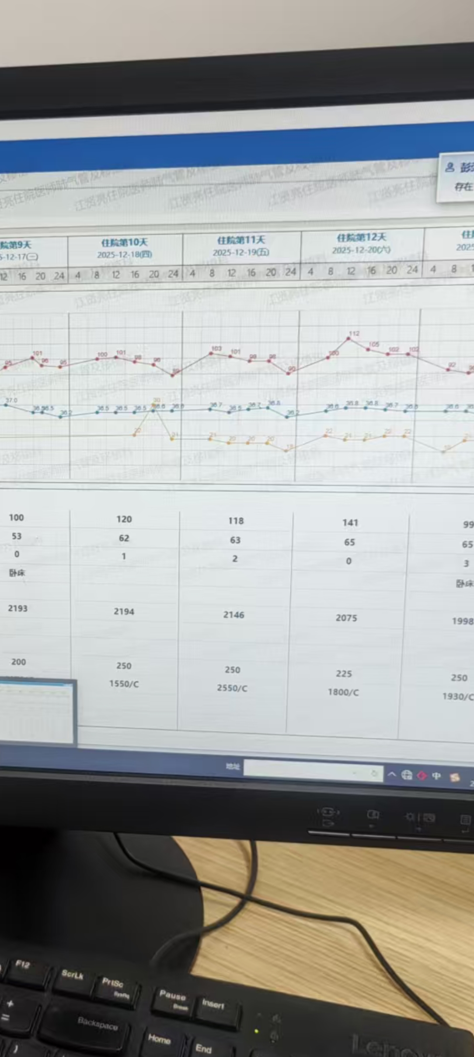
● 治疗过程
3.时间轴记录:(折线图)

Slide 11

● 诊疗体会
1.疗效评价：在未有明确病原菌检测情况下，依拉环素由于其抗菌谱广，抗菌活性强，且CRE指南推荐，安全性佳，对于免疫力低下伴有肝肾功能不全患者治疗优选方案
2.局限性：肺泡灌洗液未培养明确细菌
3.结论：明确的病原学可帮助临床快速诊断，如未有明确病原学优选抗菌谱广，安全性佳，抗菌活性强的药物治疗

Slide 12
感谢观看
敬请指导

